Slide 1
Chương 3
OTOMAT HỮU HẠN VÀ NGÔN NGỮ CHÍNH QUY

Slide 2
Ngôn ngữ hình thức trong toán học và khoa học máy tính là một tập hợp các chuỗi ký tự được hình thành từ một bảng chữ cái Σ xác định, tuân theo một tập hợp các quy tắc văn phạm chặt chẽ mà không phụ thuộc vào ý nghĩa ngữ nghĩa hay ngữ cảnh.
Ngôn ngữ chính quy (regular language) là một dạng của ngôn ngữ hình thức chủ yếu được biểu diễn và xác định thông qua các quy tắc văn phạm và NFA hay DFA.
Văn phạm chính quy (Regular Grammar), là một văn phạm hình thức có các quy tắc (luật sinh) dùng để mô tả các ngôn ngữ chính quy.

Slide 3
Cho bảng chữ cái Σ = {0,1)
1. 0*10 = {w : w có chứa một ký hiệu 1, một hay nhiều ký hiệu 0}.
2. Σ *1 Σ * = {w : w có chứa ít nhất một ký hiệu 1}.
3. Σ *001 Σ * = {w : w chứa chuỗi con 001}.
4. 1*(01+)* = {w : mỗi ký hiệu 0 trong w thì sau nó có ít nhất một ký hiệu 1}.
5. (Σ Σ)* = {w : w có chiều dài chẵn}.
6. (Σ Σ Σ)* = {w : chiều dài w là bội số của 3}.
7. 01+10 = {01, 10}.
8. (0+ε)1* = 01*+ ε1*= 01* + 1*.
9. (0 + ε) (1 + ε) = {01, 0, 1, ε}.
10. 1*∅ = ∅. Kết nối tập rỗng với bất kỳ tập nào thì kết quả đều là tập rỗng.
11. ∅* = {ε}.

Slide 4
3. Ngôn ngữ chính quy và biểu thức chính quy
Biểu thức chính quy là công cụ để biểu diễn các ngôn ngữ chính quy.
Định nghĩa 3.1 Cho bảng chữ cái Σ = {a₁, a₂, …, a_{n}}, khi đó ngôn ngữ chính quy (regular languages) được định nghĩa đệ quy như sau:
1/ Các ngôn ngữ ∅ và {a_{i}} ( i = 1, 2, …, n) được gọi là các ngôn ngữ chính quy trên bảng chữ cái Σ.
  2/ Nếu R và S là hai ngôn ngữ chính quy trên bảng chữ cái Σ thì R ∪ S; R.S; R⁺ (hay S⁺) là các ngôn ngữ chính quy trên bảng chữ cái Σ.
3/ Không có các ngôn ngữ chính quy nào khác trên bảng chữ cái Σ ngoài các ngôn ngữ chính quy được định nghĩa như trên.
3.1 Ngôn ngữ chính quy và biểu thức chính quy

Slide 5
Định lý 3.1 Mọi ngôn ngữ chính quy trên bảng chữ cái Σ đều nhận được từ các ngôn ngữ hữu hạn bằng cách áp dụng một số hữu hạn lần các phép toán hợp, nhân ghép và phép lặp.
Chú ý:
1/ Các văn phạm chính quy không chứa các quy tắc sinh từ rỗng (còn gọi là các quy tắc rỗng, là các quy tắc có dạng A → ε, với A là ký hiệu phụ), vì vậy các ngôn ngữ chính quy cũng không chứa từ rỗng ε.
2/ Ngôn ngữ chính quy suy rộng là các ngôn ngữ chính quy có chứa từ rỗng ε, văn phạm chính quy có chứa quy tắc rỗng được gọi là văn phạm chính quy suy rộng

Slide 6
Định nghĩa 3.2 Cho bảng chữ cái Σ = {a₁, a₂, …, a_{n}}, khi đó biểu thức chính quy (regular expresions) được định nghĩa đệ quy như sau:
1/ ∅ và a (với a ∈ Σ) là các biểu thức chính quy trên bảng chữ cái Σ biểu diễn ngôn ngữ ∅ và ngôn ngữ {a}
2/ Nếu r và s là hai biểu thức chính quy biểu diễn các ngôn ngữ chính quy R và S trên bảng chữ cái Σ thì:
  r + s là biểu thức chính quy trên bảng chữ cái Σ biểu diễn ngôn ngữ R ∪ S
  r.s là biểu thức chính quy trên bảng chữ cái Σ biểu diễn ngôn ngữ R.S
  r⁺ (hay s⁺) là biểu thức chính quy trên bảng chữ cái Σ biểu diễn ngôn ngữ R⁺ (hay S⁺)
3/ Không có các biểu thức chính quy nào khác trên bảng chữ cái Σ ngoài các biểu thức chính quy được định nghĩa như trên.

Slide 7
Nếu r₁ và r₂ là các BTCQ thì:
L(r₁+ r₂) = L(r₁) ∪ L(r₂).
L(r₁. r₂) = L(r₁) L(r₂).
L ((r₁)) = L (r₁).
L (r₁*) = (L(r₁))*.
Ví dụ . Trình bày ngôn ngữ L (a*.(a+b)) dưới dạng tập hợp.
L (a* . (a + b)) = L(a*) L(a + b)
= (L(a))* (L(a) ∪ L(b))
= {ε, a, aa, aaa,…}{a, b}
= {a, b, aa, ab, aaa, aab, aaaa, aaab, …}

Slide 8
Định lý 3.2 Một ngôn ngữ trên bảng chữ cái Σ là chính quy khi và chỉ khi nó được biểu diễn được bằng một biểu thức chính quy.
Chú ý:
1/. Biểu thức chính quy suy rộng chấp nhận ε là biểu thức chính quy biểu diễn ngôn ngữ {ε}, và chấp nhận phép toán lặp (*), tức là nếu r là biểu thức chính quy biểu diễn ngôn ngữ chính quy R thì r* là biểu thức chính quy suy rộng biểu diễn ngôn ngữ chính quy suy rộng R
2/. Trong các biểu thức chính quy ta có thể bỏ qua các dấu ngoặc và quy ước thứ tự các phép toán là phép lặp, phép nhân ghép và cuối cùng là các phép hợp.
Nếu r, s, t là các biểu thức chính quy thì ta có các kết quả sau:
r+s = s+r,
(r+s)+t = r+(s+t),
r+r = r,
(rs)t = r(st),
r(s+t) = rs+rt, (s+t)r = sr+tr,
∅* = ε,
(r*)* = r*, (r⁺) ⁺ = r⁺
rr^{*+} ε=r*
(R*s*)*=(r+s)*

Slide 9
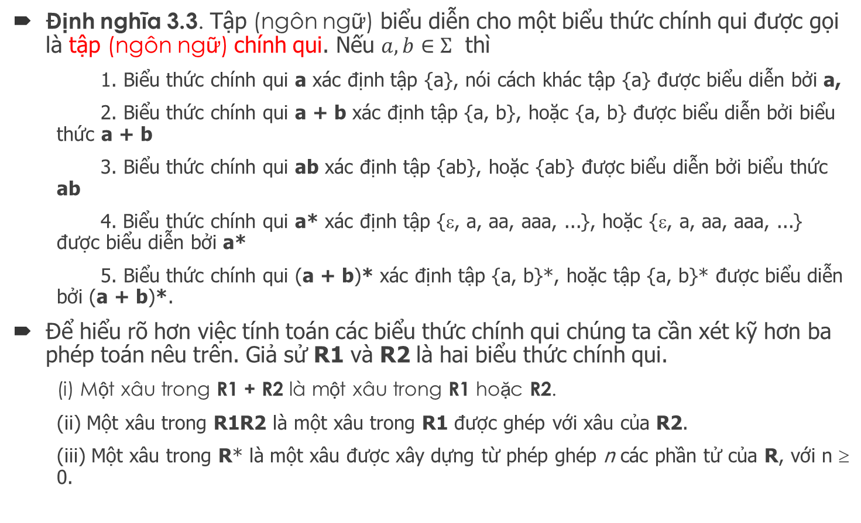
Định nghĩa 3.3. Tập (ngôn ngữ) biểu diễn cho một biểu thức chính qui được gọi là tập (ngôn ngữ) chính qui. Nếu $a,b∈Σ$ thì
  1. Biểu thức chính qui a xác định tập {a}, nói cách khác tập {a} được biểu diễn bởi a,
  2. Biểu thức chính qui a + b xác định tập {a, b}, hoặc {a, b} được biểu diễn bởi biểu thức a + b
  3. Biểu thức chính qui ab xác định tập {ab}, hoặc {ab} được biểu diễn bởi biểu thức ab
  4. Biểu thức chính qui a* xác định tập {ε, a, aa, aaa, ...}, hoặc {ε, a, aa, aaa, ...} được biểu diễn bởi a*
  5. Biểu thức chính qui (a + b)* xác định tập {a, b}*, hoặc tập {a, b}* được biểu diễn bởi (a + b)*.
Để hiểu rõ hơn việc tính toán các biểu thức chính qui chúng ta cần xét kỹ hơn ba phép toán nêu trên. Giả sử R1 và R2 là hai biểu thức chính qui.
  (i) Một xâu trong R1 + R2 là một xâu trong R1 hoặc R2.
  (ii) Một xâu trong R1R2 là một xâu trong R1 được ghép với xâu của R2.
  (iii) Một xâu trong R* là một xâu được xây dựng từ phép ghép n các phần tử của R, với n ≥ 0.

Slide 10
Ví dụ 3.1 Xác định các biểu thức chính qui biểu diễn cho các tập sau:
  (i) Tập {101} được biểu diễn bởi biểu thức 101,
  (ii) {abba} được biểu diễn bởi biểu thức abba,
  (iii) {01, 10} được biểu diễn bởi biểu thức 01 + 10,
  (iv) {ε, ab} được biểu diễn bởi biểu thức ε + ab,
  (v) {abb, a, b, bba} được biểu diễn bởi biểu thức abb + a + b + bbaa,
  (vi) {ε, 0, 00, 000, ... } được biểu diễn bởi biểu thức 0*,
  (vii) {1, 11, 111, ...} được biểu diễn bởi biểu thức 1(1)*.

Slide 11
Ví dụ 3.2 Xác định các biểu thức chính qui biểu diễn cho các tập (ngôn ngữ) sau:
  (i) L1 là tập tất cả các xâu chứa 0, 1 và kết thúc bằng 00,
  (ii) L2 là tập tất cả các xâu chứa 0, 1 được bắt đầu bằng 0 và kết thúc bằng 1,
  (iii) L3 = {ε, 11, 1111, 111111, ...}
Giải
  (i) Một xâu bất kỳ của L1 sẽ được xây dựng từ phép ghép của xâu xác định trên {0, 1} với xâu 00. {0, 1} biểu diễn cho 0 + 1. Vậy, L1 được biểu diễn bởi (0+1)*00.
  (ii) Mỗi phần tử của L2 đều nhận được từ phép ghép 0 với các xâu xác định trên {0, 1} và ghép tiếp với 1, nên L2 sẽ được biểu diễn bởi 0(0+1)*1.
  (iii) Mỗi phần tử của L3 hoặc là ε, hoặc là xâu chứa chẵn lần các số 1, nghĩa là những xâu có dạng (11)n, n ≥ 0. Vậy L3 có thể được biểu diễn bởi (11)*.

Slide 12
Ví dụ:
Xác định ngôn ngữ chính quy được biểu diễn bởi biểu thức r = (01*+02)1.
Ta có:
r = (01*+02)1 = 01*1+021
  Vậy ngôn ngữ chính quy biểu diễn bởi r là:
L (r) = L(01*1+021) = L(01*1) ∪ L(021) = {01^{n} , 021 | n ≥ 1}

Slide 13
Ví dụ
Cho Σ = {a, b}, biểu thức r = (a + b)* (a + bb) là BTCQ. Tìm ngôn ngữ L(r) dưới dạng tập hợp.
Xét từng phần của biểu thức r.
Phần thứ nhất, tiền tố (a+b)*, biểu thị cho những chuỗi trên {a, b}
(a + b)* = {ε, a, b, aa, ab, ba, bb, …}
Phần thứ hai, hậu tố (a + bb) biểu thị cho a hoặc bb, (a + bb) = {a, bb}
Do vậy, L(r) là một tập của tất cả các chuỗi trên {a, b}, được kết thúc bởi một ký hiệu a hay một chuỗi bb.
Ta có:
r = (a + b)* (a + bb)
= {ε, a, b, aa, ab, ba, bb,…} {a, bb}
= {a, bb, aa, abb, ba, bbb, aaa, aabb …}.
r biểu thị cho ngôn ngữ
L(r) = {a, bb, aa, abb, ba, bbb, aaa, aabb, aba, abbb …}.

Slide 14
Ví dụ. Cho Σ = {0,1}, tìm một BTCQ r sao cho:
L(r) = {w ∈Σ* : w có ít nhất một cặp số 0 liên tiếp}
Ta có câu trả lời: mỗi chuỗi trong L(r) phải chứa 00, nhưng trước và sau đó hoàn toàn tuỳ ý.
L = {0,1}*00{0,1}* = Σ*00Σ*
Một chuỗi tuỳ ý trên {0,1} có thể được biểu thị bởi (0 + 1)*. Đặt các nhận xét này nối với nhau, có kết quả
r = (0 + 1)* 00 (0 + 1)*
Ví dụ. Tìm biểu thức chính quy cho ngôn ngữ
L = {w ∈ {0,1}* : w không có cặp số 0 liên tiếp nào}

Slide 15
3.2. Sự tương đương của các biểu thức chính quy
Định nghĩa 3.4 Hai biểu thức chính qui P, Q được gọi là tương đương, (ta viết là P = Q) nếu P và Q cùng biểu diễn cho cùng một tập các chuỗi.
Các biểu thức chính qui có các tính chất sau:
  (I₁ ) ∅ + R = R
  (I₂ ) ∅ R = R ∅ = ∅
  (I₃ ) εR = R ε = R
  (I₄ ) ε * = ε và ∅ * = ε
  (I₅ ) R + R = R
  (I₆ ) R*R* = R*
  (I₇ ) RR* = R*R
  (I₈ ) (R*)* = R*
  (I₉ ) ε + RR* = ε + R*R = R*
  (I₁₀ ) (PQ)*P = P(QP)*
  (I₁₁ ) (P + Q)* = (Q*P*)* = (P* + Q*)*
  (I₁₂ ) (P + Q)R = PR + QR và R(P+Q) = RP + RQ

Slide 16
Định lý 3.2 (Định lý Arden) Giả sử P và Q là hai biểu thức chính qui trên Σ. Nếu P không chứa ε thì phương trình sau
R = Q + RP
có nghiệm duy nhất là R = QP*.
Ví dụ 3.3 Chứng minh rằng R = ε + 1*(011)*(1*(011)*)* và (1+ 011)* là tương đương.
Thật vậy, đặt P = 1*(011)* chúng ta có:
R = ε + PP* = P* (theo I₉)
= (1*(011)*)* (Áp dụng định lý 3.2 với Q = ε)
= (P1*P2*) * (Đặt P1 = 1, P2 = 011)
= (P1 + P2)* (theo I₁₁)
= (1 + 011)*

Slide 17
Ví dụ 3.4 Hãy chỉ ra rằng
(1+00*1) + (1+00*1)(0+10*1)*(0+10*1) = 0*1(0 + 10*1)*
Bởi vì
(1+00*1) +(1+00*1)(0+10*1)*(0+10*1) = (1+00*1)(ε+(0+10*1)*(0+10*1) (theo I₁₂)
= (1 + 00*1)(0 + 10*1)* (theo I₉)
= (ε + 00*)1 (0 + 10*1)*
= 0*1(0 + 10*1)* (theo I₉)

Slide 18
Ví dụ 3.4 Hãy chỉ ra rằng
(1+00*1) +(1+00*1)(0+10*1)*(0+10*1)
= 0*1(0 + 10*1)*

Slide 19
Chứng minh đẳng thức sau:
(a*ab + ba)*a* = (a + ab + ba)*

Slide 20
3.2 Sự liên hệ giữa otomat hữu hạn và biểu thức chính quy
Định nghĩa 3.5 Hệ thống chuyển trạng thái (gọi tắt là hệ chuyển trạng thái) là bộ S = (Q, Σ, σ, Q₀, F), trong đó
  (a) Q, Σ và F ⊆ Q là tập hữu hạn trạng thái khác rỗng, bảng chữ vào và tập hữu hạn trạng thái kết thúc,
  (b) Q₀ ⊆ Q là tập các trạng thái khởi đầu, khác rỗng, |Q₀| ≥ 1
  (c) σ : Q x Σ* → Q. Nói cách khác, σ (q₁, w) = q₂, nghĩa là trên đồ thị chuyển trạng thái có một đường đi bắt đầu từ q₁ đến q₂ và các nhãn của các cung ghép lại thành w, w có thể là ε .
Định nghĩa 4.5 Hệ chuyển trạng thái S = (Q, Σ, σ, Q₀, F) chấp nhận (đoán nhận - recognised) chuỗi w trong Σ* nếu
  (a) Có một đường đi trên đồ thị trạng thái, bắt đầu từ một đỉnh khởi đầu (nằm trong Q₀) và kết thúc tại một đỉnh kết thúc (đỉnh thuộc F),
  (b) Các nhãn trên các cung trên đường đi đó ghép lại tạo thành w.

Slide 21
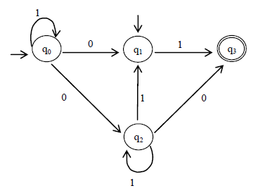
Định nghĩa 4.6 Ngôn ngữ đoán nhận được bởi hệ chuyển trạng thái S = (Q, Σ, σ, Q₀, F), ký hiệu là L(S), là tập tất cả các xâu đoán nhận được bởi S.
L(S) = {w ∈ Σ* | ∃q ∈ Q₀, σ(q, w) ∩ F ≠ ∅}
L(S) là tập tất cả các dãy ký tự vào trên tất cả các đường đi từ một đỉnh bắt đầu đến một đỉnh kết thúc.
Ví dụ 4.5 Cho trước hệ chuyển trạng thái được mô tả như hình.
Trong đó Q₀ = {q₀, q₁} và F = {q₃}. Dễ nhận thấy hệ thống trên đoán nhận dãy w = 1100 vì có đường đi từ q₀, q₀, q₂, q₃ sẽ có các nhãn ghép lại thành w. Ngôn ngữ đoán nhận được bởi S là L = {1^{n}01^{m}0, 1^{n}01^{m}11, 1^{n}01, 1 | n, m ≥ 0} được biểu diễn bởi biểu thức chính qui 1*01*0 + 1*01*11 + 1*01 + 1.

Slide 22
3.2 Sự liên hệ giữa otomat hữu hạn và ngôn ngữ chính quy
Định lý 3.3 Nếu L là một ngôn ngữ chính quy thì tồn tại một otomat hữu hạn không đơn định A đoán nhận L, tức là L = T(A).

Slide 23

Ví dụ:
Cho ngôn ngữ L = {ωab^{n}ab | n≥0, ω∈{a, b}*}. Ta có L = L(G) trong đó G = <{a, b}, {S, A, B}, S, {S→aS, S→bS, S→aA, A→bA, A→aB, B→b}> là văn phạm chính quy.
Xây dựng otomat hữu hạn không đơn định A = <{S, A, B, E}, {a, b}, δ, S, {E}>, trong đó δ(S, a) = {S, A}, δ(S, b) = {S}, δ(A, a) = {B}, δ(A, b) = {A}, δ(B, a) = ∅, δ(B, b) = {E}, δ(E, a) = ∅, δ(E, b) = ∅. Đồ thị chuyển của A:
Theo định lý trên, otomat A đoán nhận ngôn ngữ chính quy L, thật vậy ta có:
T(A) = {ωab^{n}ab | n ≥ 0, ω∈{a, b}*} = L

Slide 24

Định lý 3.4 Nếu L là ngôn ngữ được đoán nhận bởi một otomat hữu hạn đơn định thì L là một ngôn ngữ chính quy.
Ví dụ: Cho otomat hữu hạn đơn định A = <{q₀, q₁, q₂}, {0, 1}, δ, q₀, {q₂}>, trong đó δ(q₀, 0) = q₁, δ(q₁, 0) = q₂, δ(q₁, 1) = q₀, δ(q₂, 1) = q₀. Đồ thị chuyển của A là:
T(A) = {ω00 | ω∈{01, 001}*} là ngôn ngữ chính quy.

Slide 25
Kết luận
Từ các định lý trên ta có kết luận về sự liên hệ giữa otomat hữu hạn và ngôn ngữ chính quy như sau:
1/. Gọi D là lớp các ngôn ngữ được đoán nhận bởi otomat hữu hạn đơn định, N là lớp các ngôn ngữ được đoán nhận bởi otomat hữu hạn không đơn định và R là lớp các ngôn ngữ chính quy.
Định lý 2.1 cho biết D = N.
Định lý 3.3 cho biết R ⊂ N.
Định lý 3.4 cho biết D ⊂ R Vậy D = N = R.
2/. Ngôn ngữ L là chính quy khi và chỉ khi:
a/. Tồn tại một biểu thúc chính quy biểu diễn L,
b/. Tồn tại một văn phạm chính quy sinh ngôn ngữ L,
c/. Tồn tại một otomat hữu hạn đoán nhận L

Slide 26
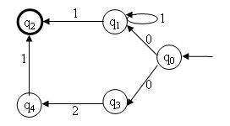
Ví dụ:
Với ngôn ngữ chính quy L = {01^{n}, 021 | n ≥ 1}, ta có:
Biểu thức chính quy biểu diễn L (xem thí dụ 3.2) là:
r = 01*1+021
Văn phạm chính quy sinh ngôn ngữ L:
G = <{0, 1, 2}, {S, A, B, C}, S, {S→0A, A→1A, A→1, S→0B, B→2C, C→1}>. Otomat hữu hạn A đoán nhận L có đồ thị chuyển là:

Slide 27
4. Điều kiện cần của ngôn ngữ chính quy
Khi một ngôn ngữ được đoán nhận bởi otomat hữu hạn, hoặc được sinh bởi một văn phạm chính quy, hoặc được xác định bởi một biểu thức chính quy thì nó là ngôn ngữ chính quy.
Như vậy việc chứng minh một ngôn ngữ là chính quy là khá dễ dàng bằng cách chỉ ra rằng nó được xác định bằng một trong những cách trên. Tuy nhiên, để khẳng định một ngôn ngữ L không phải là ngôn ngữ chính quy thì lại không hề đơn giản. Dù ta không xây dựng được otomat hữu hạn, văn phạm chính quy hay biểu thức chính quy để xác định L, nhưng ta vẫn không thể kết luận được ngôn ngữ này không phải là ngôn ngữ chính quy, bởi vì ta không thể khẳng định được rằng không tồn tại những văn phạm chính quy hay những otomat hữu hạn sinh ra L.
Như vậy, cần có một tiêu chuẩn để căn cứ vào đó có thể kết luận một ngôn ngữ không phải là ngôn ngữ chính quy, tiêu chuẩn đó là điều kiện cần của ngôn ngữ chính quy.

Slide 28
Otomat tối tiểu
Định nghĩa 4.1 Otomat có số trạng thái ít nhất trong các otomat hữu hạn cùng đoán nhận ngôn ngữ L được gọi là otomat tối tiểu của ngôn ngữ L.
Nhận xét: Dễ thấy rằng với mỗi ngôn ngữ L, otomat tối tiểu của nó có thể không duy nhất.

Slide 29
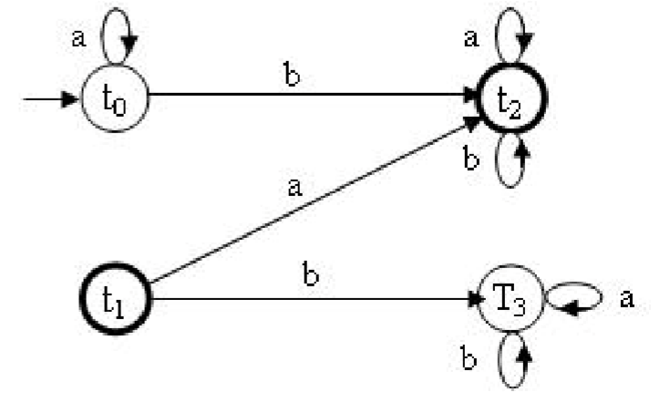
Ví dụ:
Giả sử ta có otomat M = <Q, {a, b}, δ, t₀, F>, với
+ Q = {t₀, t₁, t₂, t₃}, với t₀ = {q₀}, t₁ = {q₁}, t₂ = {q₀, q₁}, t ₃ = ∅.
+ δ(t₀, a) = t₀, δ(t₀, b) = t₂, δ(t₁, a) = t₂, δ(t₁, b) = t₃, δ(t₂, a) = t₂, δ(t₂, b) = t₂, δ(t₃, a) = t₃, δ’(t₃, b) = t₃.
+ F = {t₁, t₂}. otomat M là đơn định, có 4 trạng thái và có đồ thị chuyển như sau:
Dễ thấy rằng otomat M đoán nhận ngôn ngữ:
L = T(M) = {a^{n}bω | n≥0, ω∈{a, b}*}.

Slide 30
Nhìn vào đồ thị chuyển của M, ta thấy ngay rằng không có đường đi nào từ t₀ đến được đỉnh kết thúc t₁, vì vậy otomat M sẽ tương đương với otomat M’ có đồ thị chuyển như sau:
Rõ ràng là otomat M’ cũng đoán nhận ngôn ngữ L = T(M’) = {a^{n}bω | n≥0, ω∈{a, b}*}, M’ chỉ có hai trạng thái và là otomat tối tiểu của ngôn ngữ
L = {a^{n}bω | n≥0, ω∈{a, b}*}.

Slide 31
4.2 Điều kiện cần của ngôn ngữ chính quy
Định lý 4.1 Nếu L là ngôn ngữ chính quy thì tồn tại số nguyên dương n sao cho với mọi ω ∈ L mà |ω | ≥ n đều có thể phân tích được dưới dạng ω = uvw, (với |v| ≥ 1 hay v ≠ ε) mà với mọi chỉ số i = 0, 1. 2,… ta có uv^{i}w ∈ L
Hệ quả 4.1 Cho A là otomat hữu hạn đơn định có n trạng thái và L là ngôn ngữ được đoán nhận bởi A. Khi đó L ≠ ∅ khi và chỉ khi ∃ ω ∈L sao |ω| < n.
Hệ quả 4.2 Tồn tại một ngôn ngữ phi ngữ cảnh mà không được đoán nhận bởi bất kỳ một otomat hữu hạn đơn định nào.

Slide 32
Bài tập
Biểu diễn các tập sau bằng các biểu thức chính qui
(i) {0, 1, 2}
(ii) {w ∈ {a, b}* | w chỉ chứa một lần xuất hiện a}
(iii) {a², a⁵, a⁸, ...}
(iv) {a^{n} | n chia hết cho 2, 3 hoặc n = 5}
(v) Tập tất cả các chuỗi trên {a, b} mà bắt đầu và kết thúc bằng a.

Slide 33
Bài Tập
Tìm tất cả các xâu có độ dài bằng hoặc nhỏ hơn 5 trong tập chính qui được biểu diễn bằng:
(i) (ab + a)*(aa + b)
(ii) (a*b + b*a)*a
(iii) a* + (ab + a)*

Slide 34
Bài tập
Tìm hệ chuyển đổi (automat hữu hạn) của biểu thức chính quy sau:
(ab + a)*(aa + b)

Slide 35
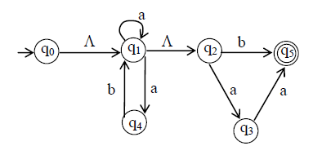

Slide 36
Ví dụ 3.4 Hãy chỉ ra rằng
(1+00*1) +(1+00*1)(0+10*1)*(0+10*1)
= 0*1(0 + 10*1)*

Slide 37
Ví dụ 3.4 Hãy chỉ ra rằng
(1+00*1) + (1+00*1)(0+10*1)*(0+10*1) = 0*1(0 + 10*1)*
Bởi vì
(1+00*1) +(1+00*1)(0+10*1)*(0+10*1) = (1+00*1)(ε+(0+10*1)*(0+10*1) (theo I₁₂)
= (1 + 00*1)(0 + 10*1)* (theo I₉)
= (ε + 00*)1 (0 + 10*1)*
= 0*1(0 + 10*1)* (theo I₉)

Slide 38
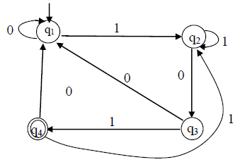
Bài tập
Tìm biểu thức chính qui tương ứng với đồ thị trạng thái sau

Slide 39
Bài tập
Tìm các biểu thức chính qui biểu diễn cho các tập sau:
(a) Tập tất cả các chuỗi trên {0, 1} có nhiều nhất một cặp số 0 hoặc nhiều nhất một cặp số 1.
(b) Tập tất cả các chuỗi trên {a, b}, trong đó số các lần xuất hiện của a chia hết cho 3.
(c) Tập tất cả các chuỗi trên {a, b}, trong đó có ít nhất hai lần xuất hiện của b giữa hai ký tự a.
(d) Tập tất cả các chuỗi trên {a, b} kết thúc bằng 00 và bắt đầu bằng 1.

Slide 40
(1 + 01)* + (1 + 01)*00(1 + 01)* + (0 + 10)* + (0 + 10)*11(0 + 10)*
(c) b* + (b + abb)* ab*
(d) 1(0 + 1)*00.

Slide 41
Bài tập
Cho trước bảng chữ cái Σ = {a, b}.
(i) Xây dựng ôtômát hữu hạn trạng thái A trên Σ để đoán nhận tất cả các chuỗi có các chữ a là số chẵn và lớn hơn 0.
(ii) Xây dựng văn phạm chính qui G tương đương với A mà anh (chị) đã chỉ ra.
(iii) Xác định biểu thức chính qui tương đương với ngôn ngữ sinh bởi G.

Slide 42
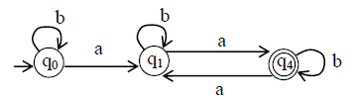
(i)
(ii) Văn phạm chính qui G tương đương với A có các qui tắc:
S → bS | aA, A → bA | aC, C → aA | b
(iii) Biểu thức chính qui tương đương với ngôn ngữ sinh bởi G là
b*ab*(aa)(aa)*b*

